Slide 1
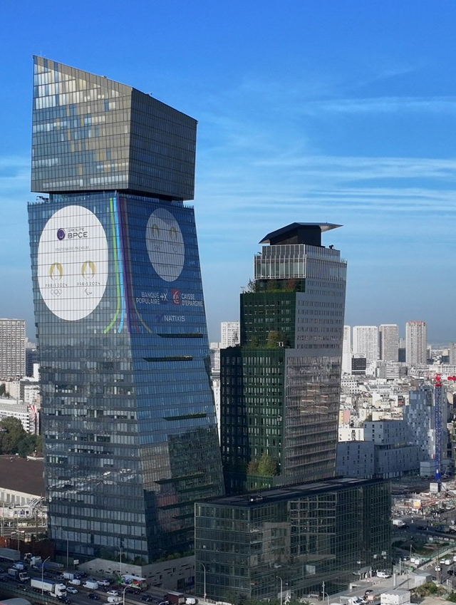
Mise en Production 01/04/2024
PTZ 2024
Conduite du changement - Etablissements
MARS 2024

Slide 2
01
Présentation du projet
02
Les améliorations dans Mycredimmo
03
Impacts éditiques
04
Annexes

Slide 3
01
PRESENTATION DU PROJET

Slide 4
Le Contexte
La LOI DE FINANCE 2024 proroge le PTZ jusqu’en 2027
Les nouveautés du PTZ s’appliquent aux offres émises à compter du 1er avril 2024
Le PTZ est recentré autour du NEUF en collectif, impliquant l’arrêt du PTZ sur la construction de maison individuelle, sauf cas dérogatoires (cf. slide 7 et slide 8).
En contrepartie, les barèmes sont adaptés afin d’assouplir les conditions d’accès
Les Pouvoirs Publics visent un objectif de 40 000 opérations éligibles sur 2024 (VS 62 000 opérations en 2022)

Slide 5
RAPPEL DES CONDITIONS d’Eligibilite
3 grands principes à respecter sur le PTZ
        Primo-accession d’une résidence principale ;
            L’emprunteur et co-emprunteur ne doivent pas avoir été propriétaires de leur résidence principale au cours des 2 dernières années qui précèdent l’émission de l’offre de prêt
        Le logement doit être la résidence principale du ménage (occupation au moins 8 mois dans l’année)
        Sous plafonds de ressources ;
        sur la base du RFR N-2
        Objet financé en France métropolitaine et DROM ( Département et Région d’Outre Mer) ;
          de type construction de logement, centré sur le collectif à compter de 2024
          ou achat dans l’ancien sous condition de travaux

Slide 6
Les Evolutions sur le PTZ 2024
A compter du 1er avril 2024
Recentrage du PTZ sur les acquisitions :
      En NEUF en collectif en zone tendue A et B1
      En ANCIEN + TRAVAUX en zone détendue B2 et C pour limiter l’artificialisation des sols. En compensation de l’arrêt du neuf sur ces deux zones, 154 nouvelles communes passent en zone A ou B1 (applicable dès le 23 octobre 2023)
Rehaussement des plafonds de revenus de 17% à 42% selon les zones et les tranches de revenus (les plafonds étaient inchangés depuis 2016)
Augmentation à 50% de la quotité financée des emprunteurs les plus modestes de la tranche 1 (contre 40% actuellement)
Création d’une 4e tranche de revenus donnant droit à un PTZ avec une moindre quotité (20%) et sans différé de remboursement
Ajustement des durées de périodes de différé et d’amortissement

Slide 7
Périmètre du PTZ 2024
FOCUS SUR LE RECENTRAGE AUTOUR DU NEUF
Recentrage sur le PTZ NEUF en collectif en zones tendues Zone A et B1 ⁽¹⁾ ⁽²⁾ (arrêt maison individuelle et pas de collectif en zone B2 et C)
Ajout de dérogations pour :
    l’acquisition d’un logement neuf PSLA;
        l’acquisition d’un logement neuf BRS ;
        l’acquisition d’un logement neuf en zones QPV-ANRU ⁽³⁾ ;
        la transformation des locaux non-habitables en logement (« changement de destination »)
        >> pour tous ces cas, la dérogation permet d’instruire un PTZ en NEUF sans restriction :
        la construction d’un logement en collectif ou maison individuelle est possible
        et ce sur l’ensemble des zones, y compris en B2 et C.
      ^{(1) article L31-10-2 du CCH}
      (2) Concerne également « l’ acquisition d’un logement avec travaux de remise à neuf TVA » (Rénovation lourde) qui reste assimilée à du Neuf.
      (3) Justification de la localisation incombant à l’emprunteur à travers la documentation à sa disposition au stade du contrat de réservation. Pas de contrôle IT sur la localisation

Slide 8
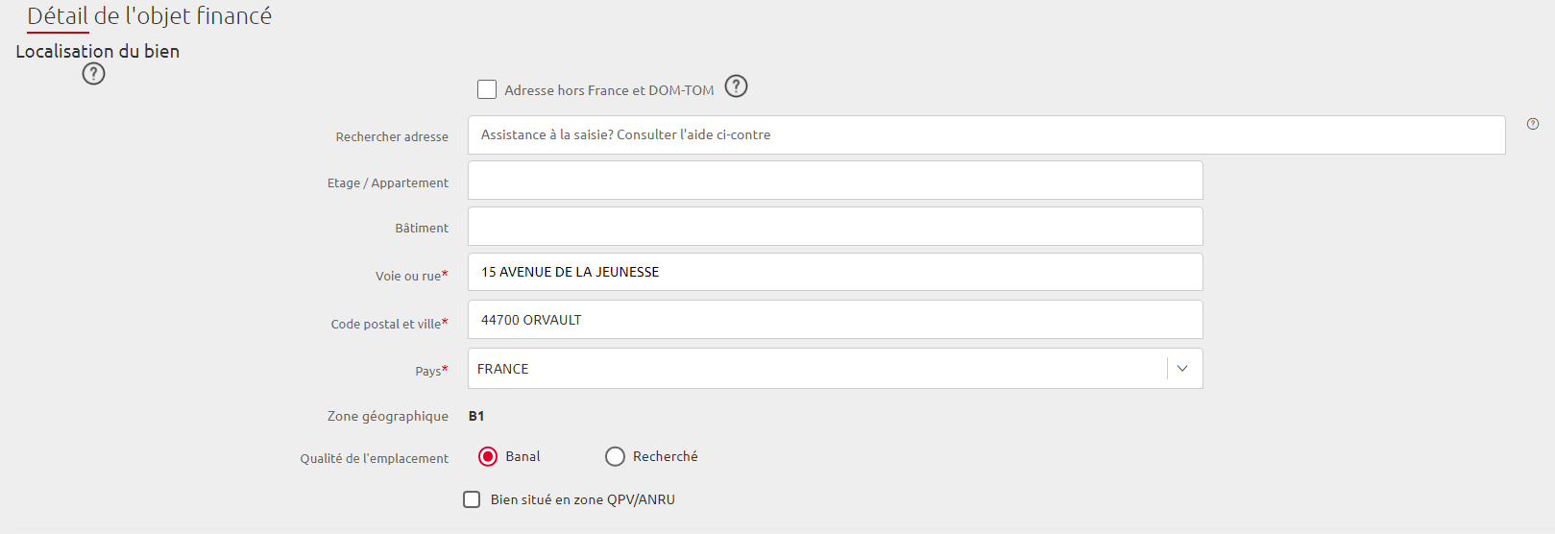
Nouveauté : cas dérogatoire en Zone QPV/ANRU
Ces opérations sont soumises à une TVA de 5,5%.
Cette mention de TVA, à contrôler, est indiquée dans Les contrats de construction/achat neuf.
Mycredimmo : Pour bénéficier du PTZ dans cette zone, une nouvelle case à cocher, « Bien situé en zone QPV/ANRU » est présente dans la page Projet.
PIECO : proposition d’ un nouveau contrôle communautaire « Vérifier la présence du document justifiant du taux de TVA à 5,5% sur le bien financé ( permettant de justifier la localisation du bien en zone QPV/ANRU »

Slide 9
Caractéristiques du PTZ 2024
AUTRES évolutions
Plafonnement du PTZ au regard des autres prêts
Plafonnement du PTZ au regard des autres prêts :
        Actuellement, le montant du PTZ ne peut excéder le montant des autres prêts (= max 100% du montant des autres prêts concourant au financement de l’opération) ;
        En 2024 sur la Tranche 1 ; avec une quotité maximale qui passe à 50% du coût d’opération, le montant du PTZ pourra être supérieur « du quart des autres prêts (= max 125% du montant des autres prêts pour la Tranche 1) ^{(1).} Cette mesure vise à ne pas pénaliser les ménages mobilisant de l’apport dans l’opération.
      ^{(1) article L31-10-8 du CCH}

Slide 10
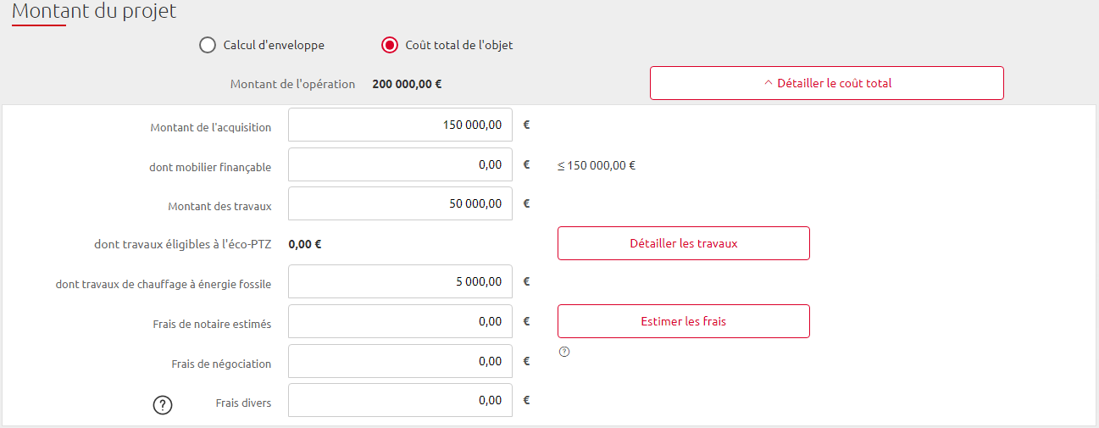
Caractéristiques du PTZ 2024
AUTRES évolutions
PTZ Ancien + Travaux (zone B2 et C) :
L’atteinte de performance « après travaux » passe à l’étiquette D (contre E actuellement)
Exclusion du chauffage à énergie fossile du coût d’opération éligible pour le calcul du PTZ
    Le coût des travaux d’installation (ou remplacement) d’un dispositif de chauffage fonctionnant aux énergies fossiles devra être exclu du coût total de l’opération ⁽¹⁾ pris en compte pour le calcul du PTZ.
    Ces travaux restent finançables en prêt immo classique (Hors prêts PC /PAS)
    Il convient de saisir le montant de ces travaux dans un champ dédié dans Mycredimmo.
    ^{(1) article L31-10-10 du CCH}
      ^{(1) article L31-10-10 du CCH}

Slide 11
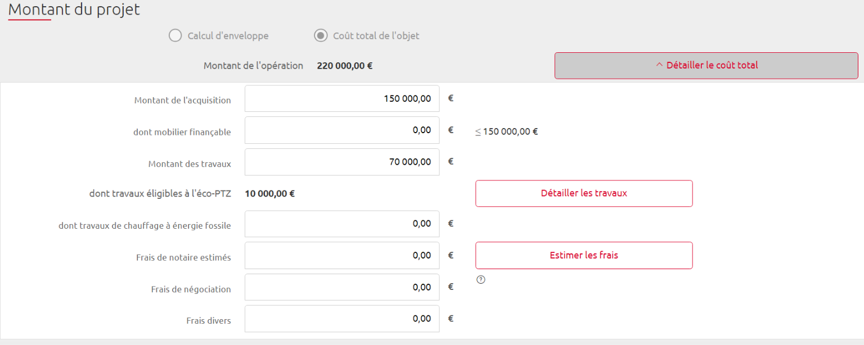

Caractéristiques du PTZ 2024
Acquisition Logement avec travaux dont travaux éligibles à l ECOPTZ
PTZ + ECOPTZ = 1 SEUL DOSSIER
Il est impératif d’instruire 1 seul dossier pour une acquisition d’un logement avec travaux dont travaux éligibles à l ECOPTZ.
Les travaux qui sont financés par un ECOPTZ ne sont pas finançables par le PTZ. De ce fait, les travaux financés par l’ ECOPTZ ne sont pas pris en compte pour la vérification du respect des 25% de travaux permettant l’éligibilité au PTZ.
Si on fait deux dossiers, il y a un risque de financer 2 fois les mêmes travaux , par un Ecoptz et un PTZ sur 2 dossiers différents.
Le montant des « travaux éligibles à l’ Ecoptz » est à renseigner via « Détailler les travaux » et se rappatrie automatiquement sur la ligne dédiée ci-dessus.
Le "Montant des travaux", à renseigner manuellement, doit intégrer le coût des travaux éligibles à l'Eco-PTZ et le coût des travaux de chauffage à énergie fossile.

Slide 12
02
Evolutions Mycredimmo

Slide 13
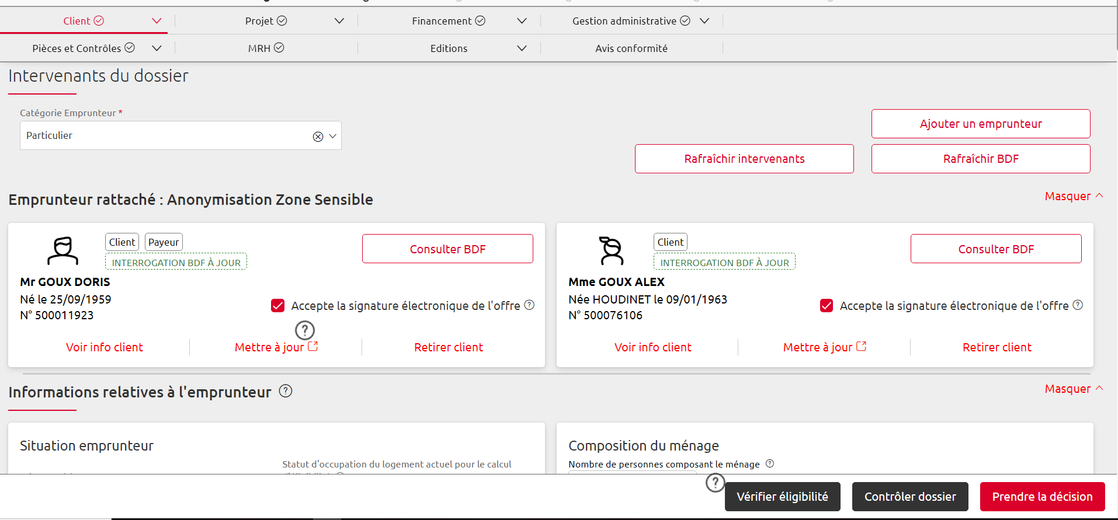
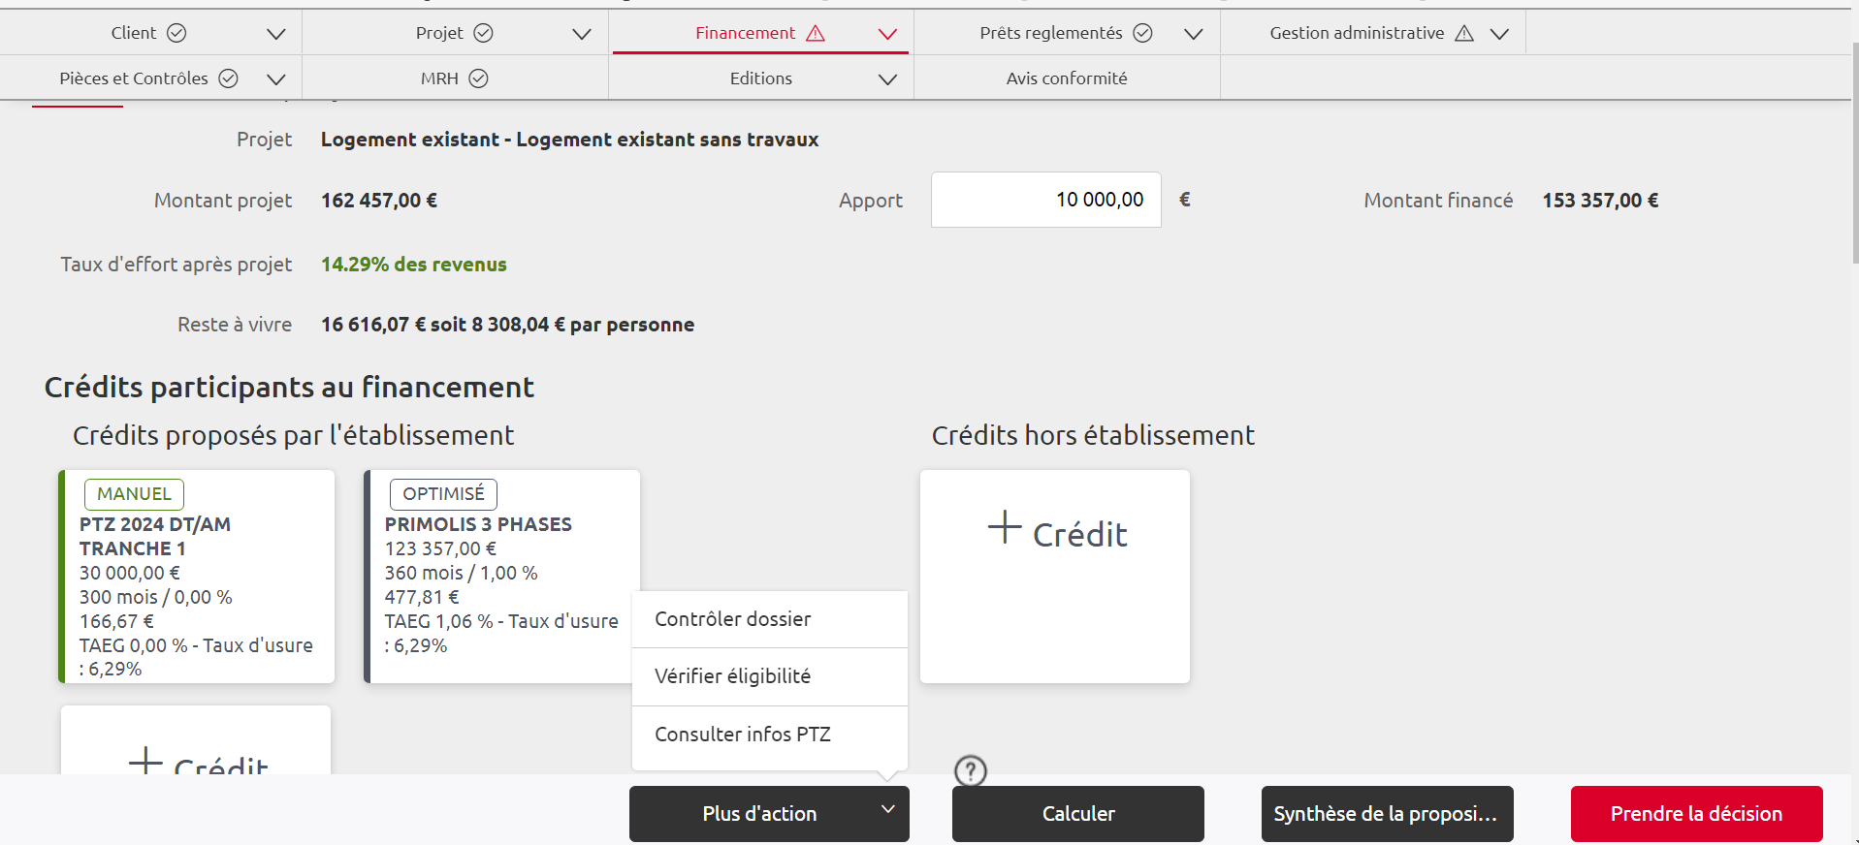
Ecran « vérifier éligibilité »
Accès : via le bas de page client ou projet ou via « plus d’action » dans la page financement

Slide 14
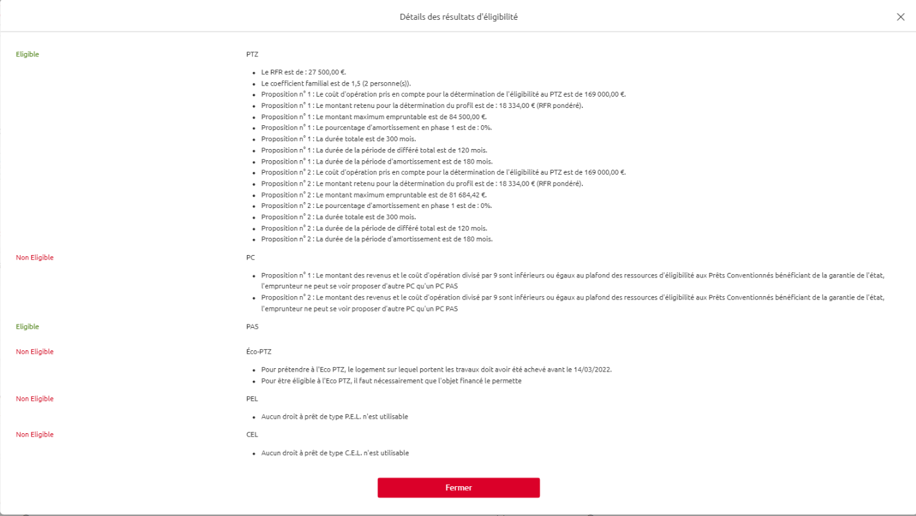
Ecran « vérifier éligibilité »
Ecran en multiproposition
        Evolution à venir : présence d’ un marqueur d’ éligibilité pour chaque proposition.
      ^{(1) article L31-10-8 du CCH}

Slide 15

Ecran « Consulter infos PTZ »
Accès : via la page financement

Slide 16
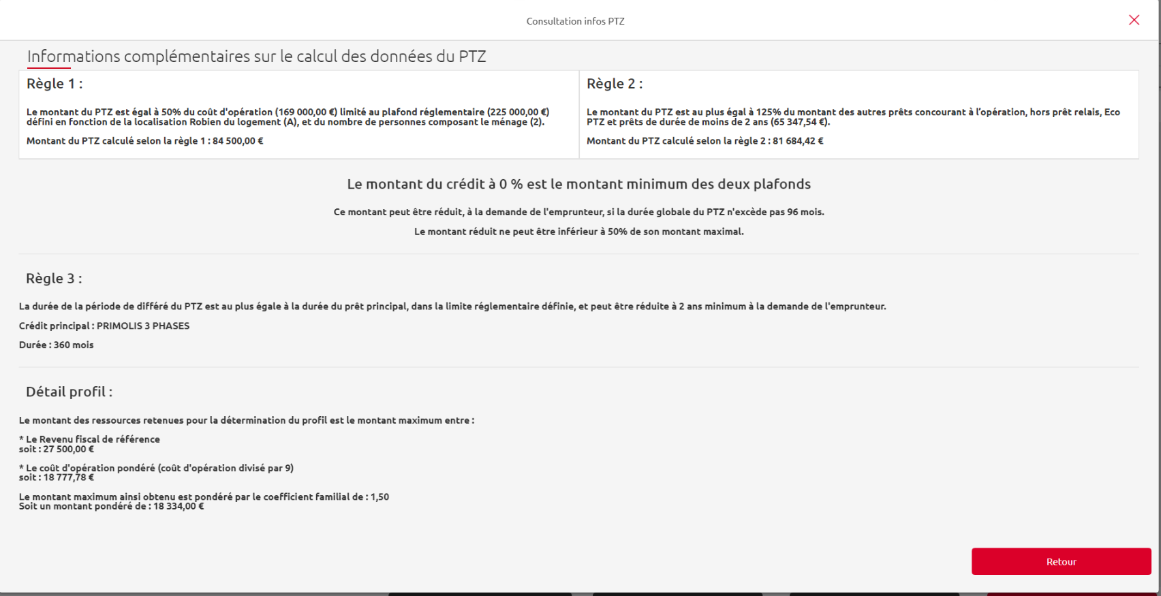
Ecran « Consulter infos PTZ »

Slide 17
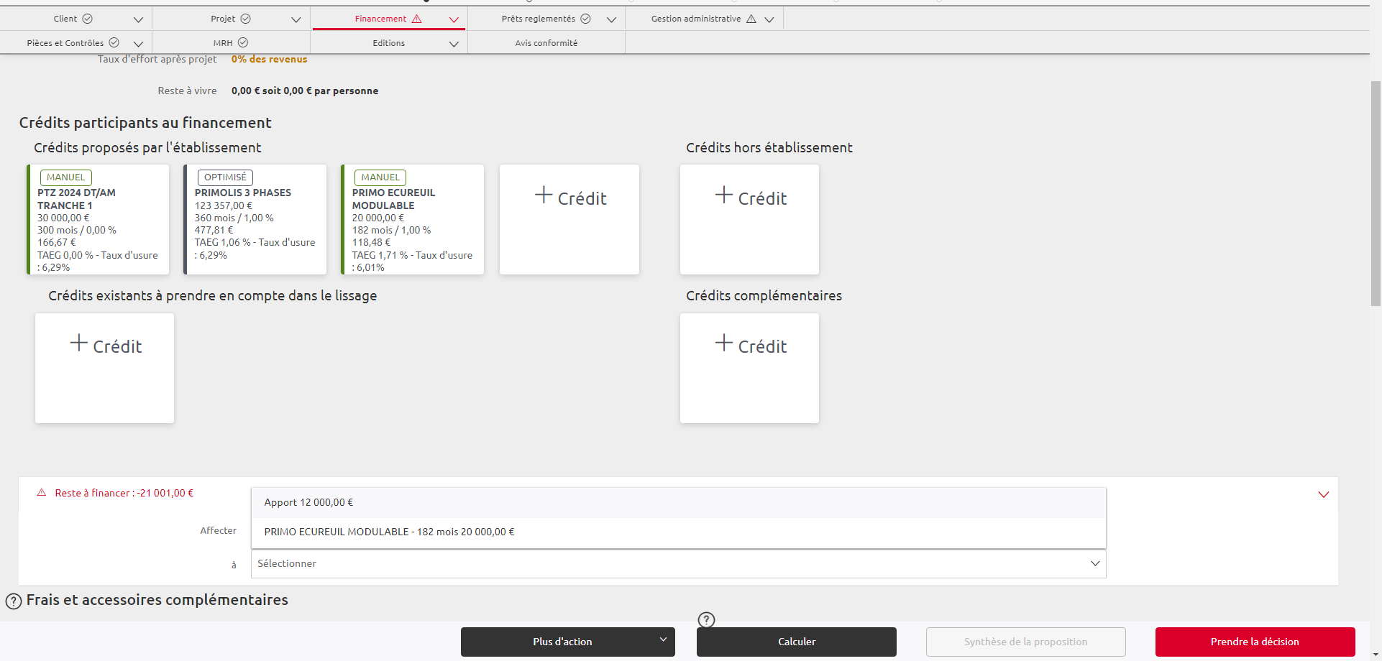
Autres Améliorations
- Amélioration de la clarté des messages d’ anomalies liés au PTZ
- Ajustement automatique du montant du PTZ en cas de modification de l’apport personnel
Ainsi, en cas de reste à financer, si on ne souhaite pas modifier le montant du PTZ, il convient de réaffecter le reste à financer sur les autres prêts, via la liste proposée ou « Calculer » pour l’intégrer au lissage

Slide 18
PROPOSITION CONTROLES COMMUNAUTAIRES PIECO
Contrôles agence et BO/MO
Annexe XVIII PTZ : Relative à la justification par l’emprunteur de l’exclusion de du financement de l’installation d’un chauffage à énergie fossile dans le cadre d’une acquisition d’un logement du parc social (HLM) : vérifier la présence et la complétude du document (dont signature).
>> éligible à la Signature électronique
Instruction : Vérifier la présence du document justifiant le taux TVA à 5.5% sur le bien financé (permettant de justifier la localisation du bien en zone QPV/ANRU)
Instruction : Vérifier que les coûts de travaux de chauffage à énergies fossiles sont correctement saisis dans la case dédiée « dont travaux de chauffage à énergie fossile » dans le Montant du Projet, le cas échéant.
>> validé en Comité SNC le 15/03/2024

Slide 19
03
Impacts éditiques

Slide 20
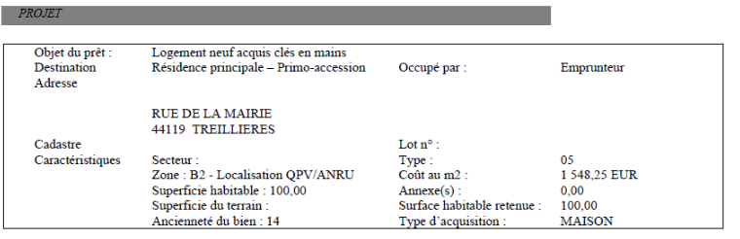
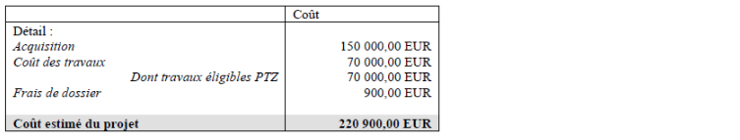
IMPACTS EDITIQUES
Demande de crédit :
          Présence de la mention QPV/ANRU
          Présence du montant des travaux éligibles au PTZ dans le montant de l’opération.

Slide 21


IMPACTS EDITIQUES
Annexes PTZ :
Modification de l'annexe XIV (attestation ANCIEN + TRAVAUX) ;
          Attestant de l’exclusion du financement (au moyen du PTZ) de l’installation d’un chauffage à énergies fossiles
          Modification du DPE cible ; A à D (contre A à E précédemment)
Création d’une annexe XVIII sur le financement de logement HLM :
          Attestant de l’exclusion du financement (au moyen du PTZ) de l’installation d’un chauffage à énergies fossiles
Conditions spécifiques PTZ :
          ➔A noter : les conditions spécifiques du PTZ au sein de l’offre de prêt sont mises à jour (références à quelques articles de loi).
          Les conditions spécifiques des PC/PAS, sont simplifiées, en rapport à l’impossibilité de financer les travaux de chauffage à énergies fossiles avec les prêts PC/PAS.

Slide 22
04
Annexes

Slide 23
PLAFONDS DE RESSOURCES
Comparaison avant / après
2016 - 2023
2024
NOMBRE DE PERSONNES | ZONE A | ZONE B1 | ZONE B2 | ZONE C
1 | 37 000 € | 30 000 € | 27 000 € | 24 000 €
2 | 51 800 € | 42 000 € | 37 800 € | 33 600 €
3 | 62 900 € | 51 000 € | 45 900 € | 40 800 €
4 | 74 000 € | 60 000 € | 54 000 € | 48 000 €
5 | 85 100 € | 69 000 € | 62 100 € | 55 200 €
6 | 96 200 € | 78 000 € | 70 200 € | 62 400 €
7 | 107 300 € | 87 000 € | 78 300 € | 69 600 €
8 et plus | 118 400 € | 96 000 € | 86 400 € | 76 800 €
NOMBRE DE PERSONNES | ZONE A | ZONE B1 | ZONE B2 | ZONE C
1 | 49 000 € | 34 500 € | 31 500 € | 28 500 €
2 | 73 500 € | 51 750 € | 47 250 € | 42 750 €
3 | 88 200 € | 62 100 € | 56 700 € | 51 300 €
4 | 102 900 € | 72 450 € | 66 150 € | 59 850 €
5 | 117 600 € | 82 800 € | 75 600 € | 68 400 €
6 | 132 300 € | 93 150 € | 85 050 € | 76 950 €
7 | 147 000 € | 103 500 € | 94 500 € | 85 500 €
8 et plus | 161 700 € | 113 850 € | 103 950 € | 94 050 €
Evolution
NOMBRE DE PERSONNES | ZONE A | ZONE B1 | ZONE B2 | ZONE C
1 | 32% | 15% | 17% | 19%
2 | 42% | 23% | 25% | 27%
3 | 40% | 22% | 24% | 26%
4 | 39% | 21% | 23% | 25%
5 | 38% | 20% | 22% | 24%
6 | 38% | 19% | 21% | 23%
7 | 37% | 19% | 21% | 23%
8 et plus | 37% | 19% | 20% | 22%
Moyenne | 38% | 20% | 21% | 24%

Slide 24
Quotité de financement
Par typologie d’opération
Zones | NEUF | ANCIEN + Travaux | HLM ancien (sans condition travaux)
PTZ 2023
A et B1 | 40% | - | 10%
B2 et C | 20% | 40%
PTZ 2024 recentré
A et B1 | 50% sur Tranche1 40% sur Tranches 2 et 3 20% sur nouvelle Tranche 4 | - | 20%
B2 et C | X | 50% sur Tranche1 40% sur Tranche 2 et 3 20% sur nouvelle Tranche 4 | 20%

Slide 25
PLAFONDS D'Opérations
Comparaison avant / après
2016 - 2023
2024
NOMBRE DE PERSONNES | ZONE A | ZONE B1 | ZONE B2 | ZONE C
1 | 150 000 € | 135 000 € | 110 000 € | 100 000 €
2 | 210 000 € | 189 000 € | 154 000 € | 140 000 €
3 | 255 000 € | 230 000 € | 187 000 € | 170 000 €
4 | 300 000 € | 270 000 € | 220 000 € | 200 000 €
5 et + | 345 000 € | 311 000 € | 253 000 € | 230 000 €
NOMBRE DE PERSONNES | ZONE A | ZONE B1 | ZONE B2 | ZONE C
1 | 150 000 € | 135 000 € | 110 000 € | 100 000 €
2 | 225 000 € | 202 500 € | 165 000 € | 150 000 €
3 | 270 000 € | 243 000 € | 198 000 € | 180 000 €
4 | 315 000 € | 283 500 € | 231 000 € | 210 000 €
5 et + | 360 000 € | 324 000 € | 264 000 € | 240 000 €
Evolution
NOMBRE DE PERSONNES | ZONE A | ZONE B1 | ZONE B2 | ZONE C
1 | 0% | 0% | 0% | 0%
2 | 7% | 7% | 7% | 7%
3 | 6% | 6% | 6% | 6%
4 | 5% | 5% | 5% | 5%
5 et + | 4% | 4% | 4% | 4%
Pour, rappel, sont exclus du coût d’opération :
Frais notaire
Frais dossier
Frais garantie

Slide 26
COEFFICIENTS ET TRANCHES DE ptz
Comparaison avant / après
Rappel ; les conditions de remboursement du PTZ sont déterminées en divisant le RFR du ménage par le Coefficient familial. Ce coefficient est fonction du nombre d’occupants du logement
2016 - 2023
TRANCHE | TRANCHES DE revenus
TRANCHE | Zone A | Zone B1 | ZONE B2 | ZONE C
1 | ≤ 22 000 € | ≤ 19 500 € | ≤ 16 500 € | ≤ 14 000 €
2 | ≤ 25 000 € | ≤ 21 500 € | ≤ 18 000 € | ≤ 15 000 €
3 | ≤ 37 000 € | ≤ 30 000 € | ≤ 27 000 € | ≤ 24 000 €
NOMBRE DE PERSONNES | 1 | 2 | 3 | 4 | 5 | 6 | 7 | 8 et +
Coeff | 1 | 1,4 | 1,7 | 2 | 2,3 | 3,6 | 2,9 | 3,2
2024
TRANCHE | TRANCHES DE REVENUS
TRANCHE | Zone A | Zone B1 | ZONE B2 | ZONE C
1 | ≤ 25 000 € | ≤ 21 500 € | ≤ 18 000 € | ≤ 15 000 €
2 | ≤ 31 000 € | ≤ 26 000 € | ≤ 22 500 € | ≤ 19 500 €
3 | ≤ 37 000 € | ≤ 30 000 € | ≤ 27 000 € | ≤ 24 000 €
4 | ≤ 49 000 € | ≤ 34 500 € | ≤ 31 500 € | ≤ 28 500 €
NOMBRE DE PERSONNES | 1 | 2 | 3 | 4 | 5 | 6 | 7 | 8 et +
Coeff | 1 | 1,5 | 1,8 | 2,1 | 2,4 | 3,7 | 3 | 3,3
>> nouvelle tranche
Nouveauté ; refonte du barème avec la création d’une 4e tranche

Slide 27
PROFILS DE REMBOURSEMENT
Comparaison avant / après
Nouveauté ; refonte du barème avec la création d’une 4e tranche, avec un profil de remboursement immédiat
2016 - 2023
2024
TRANCHE | Durée DIFFéré | Durée AMORTISSEMENT | DURéE MAX
1 | 15 ans | 10 ans | 25 ans
2 | 10 ans | 12 ans | 22 ans
3 | 5 ans | 15 ans | 20 ans
TRANCHE | Durée DIFFéré | Durée AMORTISSEMENT | DURéE MAX
1 | 10 ans | 15 ans | 25 ans
2 | 8 ans | 12 ans | 20 ans
3 | 2 ans | 13 ans | 15 ans
4 | Pas de différé | 10 ans | 10 ans
>> nouvelle tranche
la période 1 est réductible jusqu’à 4 ans
la période 1 est réductible jusqu’à 2 ans.
Sur la tranche 4 ; la période 1 correspond à la phase d’amortissement
Règles de modification de la durée et montant du PTZ 2024 en fonction de la tranche
PTZ 2024 | Durée | Montant
Tranches 1 et 2 | Réduction possible de la durée du différé à 2 ans minimum | Aucune modification
Tranche 3 | Aucune modification | Aucune modification
Tranche 4 | Pas de différé - Réduction possible de la durée de la phase d’ amortissement à 2 ans minimum | Modification possible si durée inférieure à 96 mois

Slide 28
PTZ ANCIEN + TRAVAUX
RETOUR SUR SON FONCTIONNEMENT
Rappel :
- les travaux doivent représenter au moins 25 % du coût total de l'opération à financer. Exemple pour une acquisition d’un montant de 150.000 €, il faut au moins 50.000 € de travaux (50.000 = 25% de 200.000, soit 1/3 de 150.000). Les travaux doivent être achevés dans les 3 ans suivant la date d’émission de l’offre.
- Depuis 2020, l’octroi est conditionné à un niveau minimal de performance énergétique après travaux. L’étiquette de performance doit être comprise entre A et D à compter du 1er avril 2024
Vérifications à l’octroi :
Pour un logement avec un DPE entre A et D ; le DPE ou audit énergétique réglementaire valides sont suffisants pour établir la condition minimale de performance énergétique
Pour un logement avec un DPE entre E et G, ces documents sont à fournir :
    1. Une évaluation énergétique ou un audit énergétique réglementaire ou un DPE « nouvelle méthode » ( 07/2021) préconisant un programme de travaux permettant d’atteindre le seuil règlementaire
    2. Les devis des travaux préconisés
    3. Un engagement sur l’honneur de l’emprunteur (Annexe Ancien + travaux)

